Slide 1
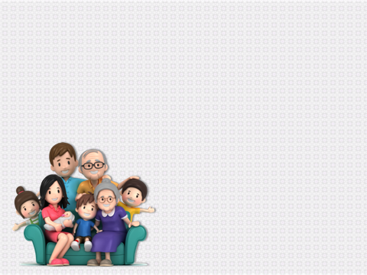

Безпека дитини вдома.
Консультація для батьків.
ЗДО «КАЛИНКА»

Slide 2

Безпека дитини в квартирі.
Наш власний будинок — це місце, де ми розслабляємося і відчуваємо себе захищеними. Але, щоб це було так, є певні деталі, які ми ніколи не повинні залишати поза увагою. І є ризики, про які нам іноді нічого не відомо, і наслідків яких ми можемо уникнути, якщо будемо зручно аналізувати різні кімнати нашого будинку. Безпека дітей не є чимось тривіальним, що може бути залишено на волю випадку, особливо тому, що наймолодші з дому найчастіше страждають від нещасних випадків.

Slide 3
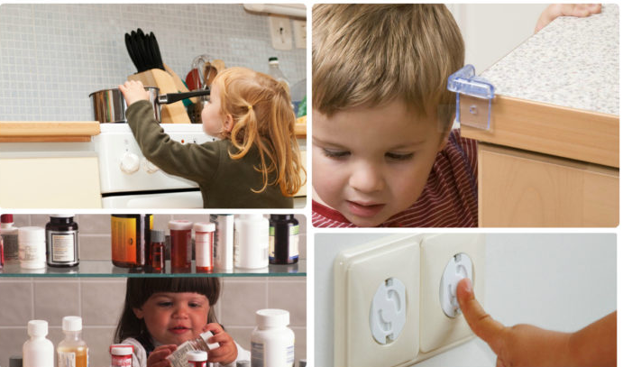
Піклуйтеся про безпечне перебування дитини вдома!

Slide 4
Вітальня.
Як правило, в вітальні чадо проводить велику кількість свого часу, і щоб убезпечити малюка від негативних наслідків і себе від переживань, краще всього прибрати з поля зору ті предмети, які можуть скалічити дитину, а тим більше завдати шкоди його здоров’ю. До того ж, батьки в такій ситуації перестануть забороняти дитині що-небудь чіпати, і він зможе відчути себе більш самостійним. Але, на жаль, більшість травм трапляється через гострих кутів меблів, яку нікуди не дінеш. Тому, на час вивчення малюком простору, краще їх заклеїти поролоном. Якщо у вітальні є такий елемент декору, як камін, і в момент його роботи найкраще буде все-таки стежити за непосидою, адже він може обпектися.

Slide 5
Кухня.
Кухня є джерелом різних небезпек для малюка. Тому, варто подивитися на своє кухонне простір, і подумати, в яких місцях дитина може поранитися.
Рекомендується:
-стіл, у якого вже круглі краю, але якщо такої можливості немає, то можна придбати спеціальні насадки;
-кухонний стіл повинен міцно стояти на підлозі і не хитатися;
-скатертину зі столу кращеприбрати;
-кухонні шафки, слід замкнути спеціальними блокаторами, або прибрати з них все небезпечні предмети
-на кухні слід постилити фактурний лінолеум, він не дуже ковзає, і витримує абсолютно всі випробування від дітей;
-розетки не повинні бути доступні для дітей;
-всі шнури від побутової техніки слід прибрати;
-при придбанні нових кухонних гаджетів, краще вибрати такі, в яких є функція батьківського контролю, вона ніколи не буде зайвою.

Slide 6
Дитяча.
-Меблі в такій кімнаті повинні бути без гострих кутів;
якщо в дитячій кімнаті присутні розетки, то їх обов’язково варто закрити заглушками.
джерело світла в дитячій повинно бути, щоб дитина, прокинувшись вночі, не злякався, і батькам це теж буде на користь, зручніше буде добиратися до ліжка малюка. –
Джерело світла слід вибрати більш безпечне, без гострих кутів і з міцною конструкцією, бажано з натуральних матеріалів.
-щоб дитина спокійно могла насолоджуватися видом з вікна, а батьки при цьому не переживали, потрібно поставити на вікна спеціальний дитячий замок .

Slide 7
Ванна кімната.
У більшості батьків траплялася ситуація, в якій вони відволікалися на телефонний дзвінок, а їх чадо закривалося в ванній. Для зручності, можна встановити спеціальний замок з захистом від замикання.
Під час самого купання, крихту так само можуть чекати різні небезпеки - дитина може посковзнутися у ванній або в душовій кабіні, і щоб уникнути цього, батькам можна взяти на озброєння таку пораду -покласти в місце купання килимок на липучках.
До кранів діточок теж бажано не допускати, в цьому допоможе спеціальний м’який кожух.
Якщо ванна кімната і санвузол суміщений, то кращим рішенням буде заблокувати кришку унітазу знімним замком.
Щоб малюк не впав і не вдарився об кахель, можна приклеїти на підлогу спеціальні смуги, які не дадуть чаду ковзати по поверхні.

Slide 8
Діти і вікна.
Коли настають теплі дні, починається сезон відкритих вікон. І, на жаль, він приносить багато нещасних випадків, пов’язаних з дітьми.
Правила поведінки при відкритих вікнах:
*В першу чергу, не варто залишати дитину одну в кімнаті, де є відкрите вікно, або якщо у малюка є можливість відкрити його.
*Слід перед початком сезону перевірити всі вікна на справність, щоб уникнути невиправних ситуацій та самовільного їх відкриття.
*Якщо все ж дитина залишається в кімнаті одна, краще залишити вікно в режимі провітрювання, так вона не зможе його відкрити.
*Батькам варто звернути увагу на замки для про вікон з ключем, які можна закрити, а ключ забрати.
*Дітям краще за все не показувати, як відкривається і закривається вікно, так як у них відмінна пам’ять. Під час маніпуляції краще відвернути їх увагу на щось більш цікаве.
Дітям слід запам’ятати дуже важливе правило:
Небезпечно - відкрите вікно, не потрібно з нього визирати і ставати на підвіконня.
Для того, щоб малюк послухався ради, дорослі самі не повинні нехтувати цими правилами. Так само, дітям краще не бачити, як мама або тато миє вікно.
Слід пам’ятати, що вікна бувають відкриті не тільки вдома, тому дотримуватися правил безпеки необхідно в гостях, і в будь-яких інших приміщеннях.

Slide 9
Для того, щоб уникнути трагедії, батькам не потрібно залишати дитину вдома одного навіть на хвилину, особливо під час сну. Зазвичай, діти випадають з вікна в той момент, коли батьки відсутні. Щоб малюк не змогла дістатися до підвіконня, потрібно прибрати від вікна всі меблі, на яку дитина може залізти. Найпопулярніша омана дорослих — це те, що москітні сітки стануть перешкодою для дитини і убезпечать його від падіння. Це далеко не так, такі сітки дають дітям помилкову надію, що за нею вони в безпеці. Таким чином, дитина може спертися на москітну сітку і випасти разом з нею. Таких випадків безліч.
Для більшої безпеки, можна встановити на вікна спеціальні решітки. Але слід пам’ятати, що в разі надзвичайних ситуацій, у дорослих повинна бути можливість легко їх відкрити.
Якщо на вулиці відбувається щось цікаве, що потрібно показати дитині, батьки повинні дуже міцно тримати малюка, так як у них спостерігається підвищена активність.
І ні в якому разі не треба тримати малюка за одяг.
Щоб дитина так само не змогла відкрити вікно за допомогою ручки, можна просто зняти її, і надіти по необхідності.

Slide 10
Дитина і незнайомці.
Мабуть, ще один важливий момент безпеки дитини вдома є вхідні двері. Батьки повинні чітко пояснити дитині, що її не можна відкривати незнайомим людям і впускати їх до приміщення. Якщо дитина залишається вдома сама, то питання вхідних дверей повинна дотримуватися беззаперечно. Навіть якщо той, хто дзвонити в двері, здасться дитині знайомим.

Slide 11
Пам’ятка для батьків.
Перше, що повинні знати батьки, це те, що чим менше діти, тим більша ймовірність, що вони потраплять в небезпечне становище. Один з ризиків, який найчастіше виникає, якщо ми говоримо про безпеку для дітей вдома, — це випадкові отруєння, викликані прийомом ліків, засобів для чищення, косметики і тому подібного. Щоб уберегти нас від таких небезпек, застосовуються такі принципи:
*Ніколи не залишайте дітей одних.
*Вкрай важливо, щоб дитина завжди знаходився під наглядом дорослого і щоб, в разі відсутності дорослих, це не відбувалося протягом тривалого часу.
*Захистіть або яким-небудь чином обмежте доступ дітей до небезпечних зон, таких як сходи, басейни та інші подібні елементи будинку.
* Якщо ви відправляєтеся у відпустку, постарайтеся не випускати дітей з уваги, виберіть затверджені апартаменти і навчіть їх заходам безпеки, необхідних для безпечного користування ванною.
*Подбайте про захист всіх роз’ємів електричної мережі. Для цього продаються невеликі пластикові корпуси, які не дозволяють дітям тикати пальцями або предметами в розетки.
*Обережно використовуйте будь-який прилад, що працює на газу, наприклад, кухонні плити або печі.
*Намагайтеся не готувати з дітьми, поруч з плитою або з їх руками.
*Зберігайте всі небезпечні продукти в недоступному для дітей місці і в поле їх зору. *Помістіть їх на полиці, високі меблі застосовуйте, щоб діти не могли їх відкрити.

Slide 12
Батькам необхідно знати список небезпечних предметів, якими дітям категорично заборонено користуватися:
*Сірники.
*Побутова техніка.
*Розетки.
Але, в залежності від того, якого віку дитина, можна навчити свою дитину акуратно і уважно користуватися голкою, ножем і ножицями. Дорослі повинні бути уважні, коли в будинку знаходиться малюк, і ховати від дитячого погляду:
*Побутову хімію.
*Лікарські препарати.
*Алкоголь.
*Сигарети.
*Ріжучі-колючі предмети.

Slide 13
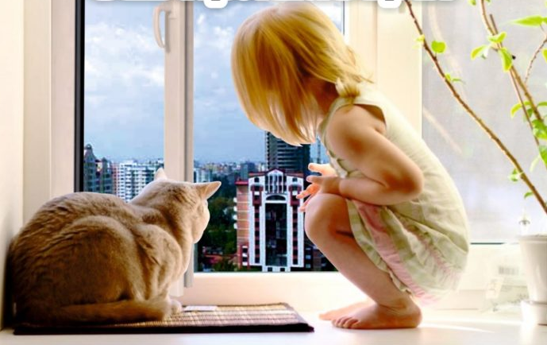
Безпечне перебування дитини вдома повністю залежить від відповідальності дорослих, так як діти у віці до 7 років проявляють велику активність до навколишнього середовища і різних предметів. Безпека дитини вдома — це комплексна турбота батьків, так як дитина повинна бути в безпеці на кухні, у ванній, в дитячій, в вітальні і т.Дошкільник повинен перебувати вдома під постійним наглядом дорослих. Краще убезпечити дитину належним чином і уникнути біди, ніж потім горювати про те, що трапилося
Стан здоров’я і життя дитини залежить від дорослого.

Slide 14

Використаний матеріал:
https://ekit.org.ua/2871/
Дякую за увагу!

